Slide 1

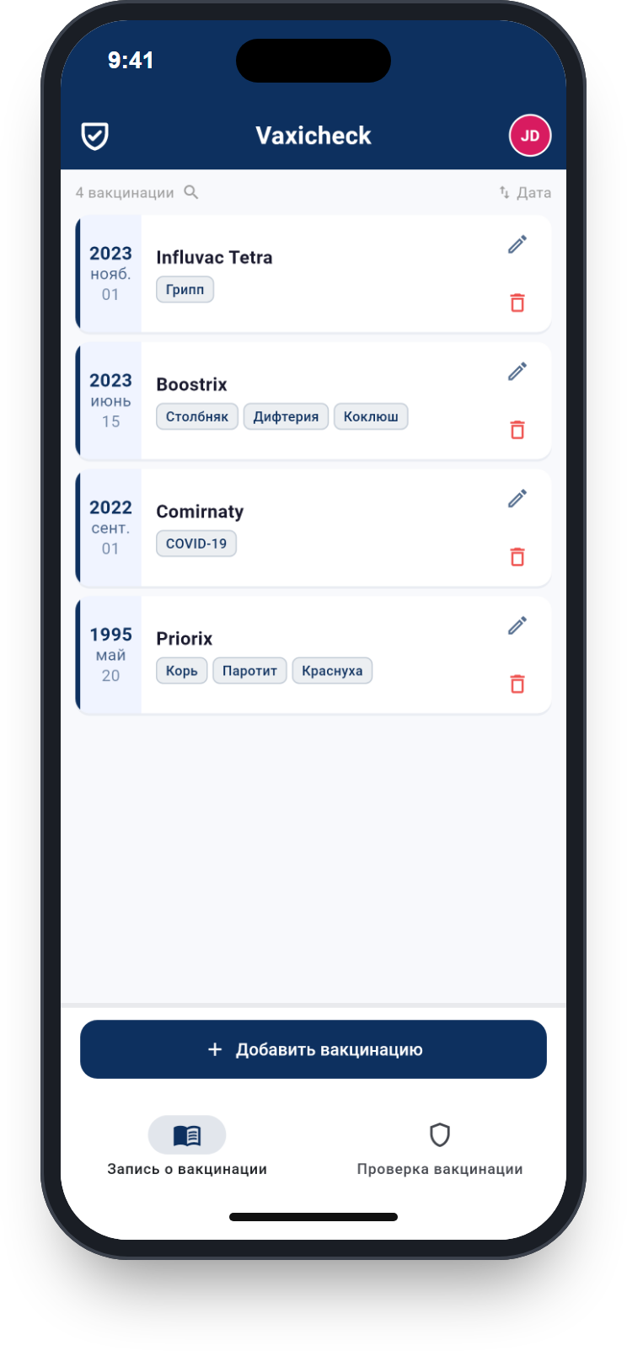




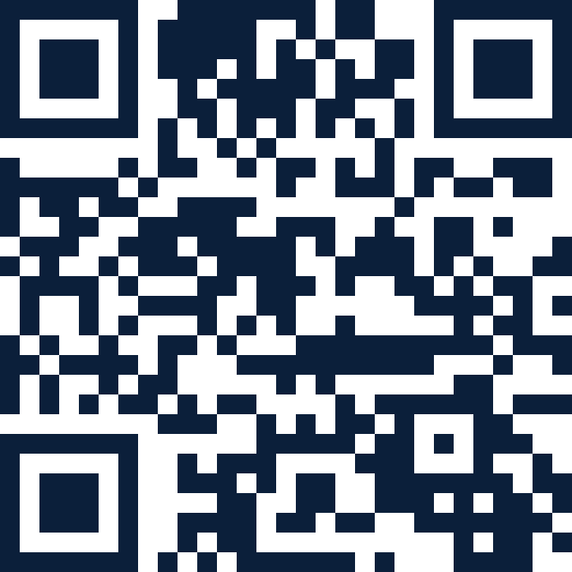


Vaxicheck
Бесплатное приложение для iPhone и Android
Проверка прививок по фото
Бесплатное приложение быстро распознаёт записи о прививках по фото и наглядно их упорядочивает.
Актуальные рекомендации
Экспорт в PDF
Сравнение с актуальными рекомендациями, например STIKO: вы сразу видите, каких прививок не хватает и какие пора повторить.
Все прививки в одном PDF – например, для семейного врача или поездки.
Минимум данных
Для всей семьи
Можно пользоваться, не указывая имени, без инструментов отслеживания, в соответствии с GDPR, все данные можно удалить в любой момент.
Несколько профилей, блокировка приложения по желанию, push-напоминания о прививках, доступно на 43 языках.
Скачать бесплатно
www.vaxicheck.com
Разработано в Кёльне компанией MEDEPS – спин-оффом Кёльнского университета.
Notes:
Проверка прививок по фото
Бесплатное приложение быстро распознаёт записи о прививках по фото и наглядно их упорядочивает.
• Актуальные рекомендации: Сравнение с актуальными рекомендациями, например STIKO: вы сразу видите, каких прививок не хватает и какие пора повторить.
• Экспорт в PDF: Все прививки в одном PDF – например, для семейного врача или поездки.
• Минимум данных: Можно пользоваться, не указывая имени, без инструментов отслеживания, в соответствии с GDPR, все данные можно удалить в любой момент.
• Для всей семьи: Несколько профилей, блокировка приложения по желанию, push-напоминания о прививках, доступно на 43 языках.
Скачать бесплатно: www.vaxicheck.com
Разработано в Кёльне компанией MEDEPS – спин-оффом Кёльнского университета.

